Slide 1
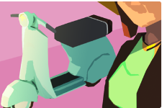
Frühlingserwachen
Verkehrsrechtschutz
Modul 2

Slide 2
Inhalte und Ziele des Moduls
Laura’s erste Ausfahrt
Verkehrsrechtschutz – Was ist das?
Aufträge und Aufgaben
Game, Zusatzinformationen, Links
Mit einem Klick auf dieses Feld gelangst du zu den Aufträgen!
Mit einem Klick auf dieses Feld kehrst du zur Übersicht zurück!
Ziele
Du weisst, wie ein Fahrzeug versichert werden kann und muss.
Du kannst zukünftig selbst entscheiden, welche Versicherung für dein Fahrzeug sinnvoll ist.

Slide 3
Laura’s erste Ausfahrt
Laura freut sich schon riesig auf ihre erste Spritztour auf ihrem neuen Roller.
Zusammen mit Milena will sie eine Seerundfahrt unternehmen, mit anschliessendem Grillabend am Ufer.
Wenn Laura mit ihrem Roller durch die Strassen fährt, besteht jedoch stets ein Risiko, dass sie in einen Unfall verwickelt wird, mit ihrem Roller einen Schaden anrichtet oder an ihrem Roller ein Schaden entsteht.
Oft sind mit diesen Risiken hohe finanzielle Folgen verbunden. Diese übersteigen schnell die Möglichkeiten eines Fahrzeuginhabers. Deshalb ist es wichtig, die finanziellen Risiken auf die Versicherung(en) abwälzen zu können.
Wie das geht, erfährst du in diesem Modul. – Let‘s go!

Slide 4
Verkehrsrechtschutz – Was ist das?
Die Folgen der Risiken im Strassenverkehr können schnell kostspielig werden. Deshalb ist es wichtig, die finanziellen Risiken auf die Versicherung(en) abwälzen zu können.
Doch welche Möglichkeiten gibt es da?
Motorhaftpflichtversicherung
Kaskoversicherungen
Assistanceversicherungen
Strassenverkehrsrechtschutz
Klicke auf die einzelnen Versicherungs-Möglichkeiten, um mehr darüber zu erfahren!

Slide 5
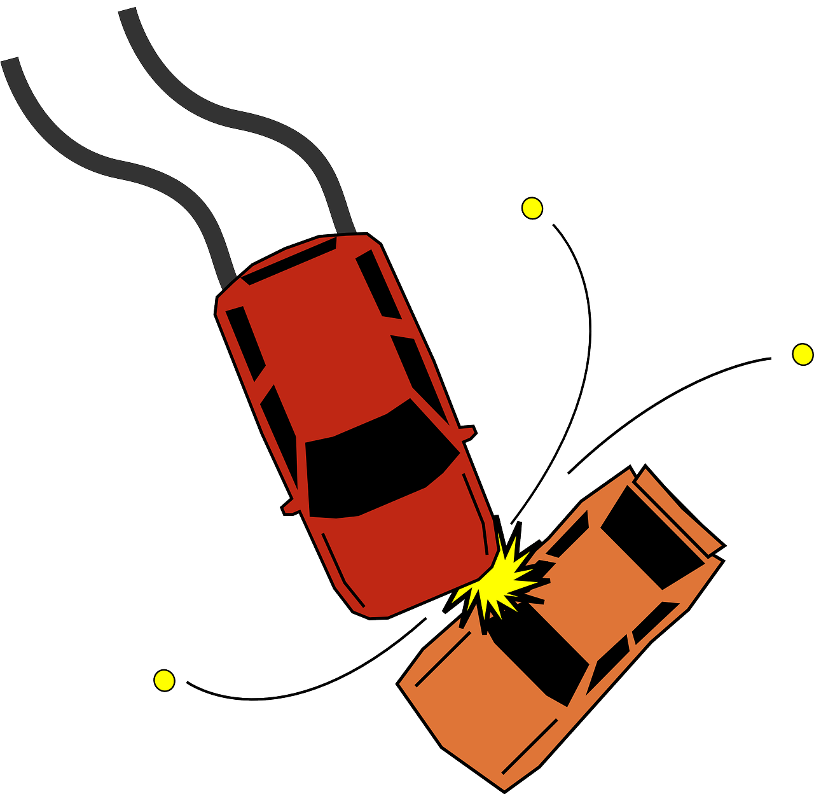
Motorhaftpflichtversicherung
In der Schweiz ist eine Motorhaftpflichtversicherung obligatorisch. Sie übernimmt den Vermögensverlust, der durch berechtigte Ansprüche Dritter entsteht.
Wenn Laura also mit ihrem Roller z. Bsp. ein anderes Auto beschädigt, übernimmt die Motorhaftpflichtversicherung die entstehenden Kosten.
Das heisst auch, Laura kann ihren Roller gar nicht einlösen (= sie bekommt gar kein Nummernschild), solange sie keine Motorhaftpflichtversicherung abgeschlossen hat.

Slide 6
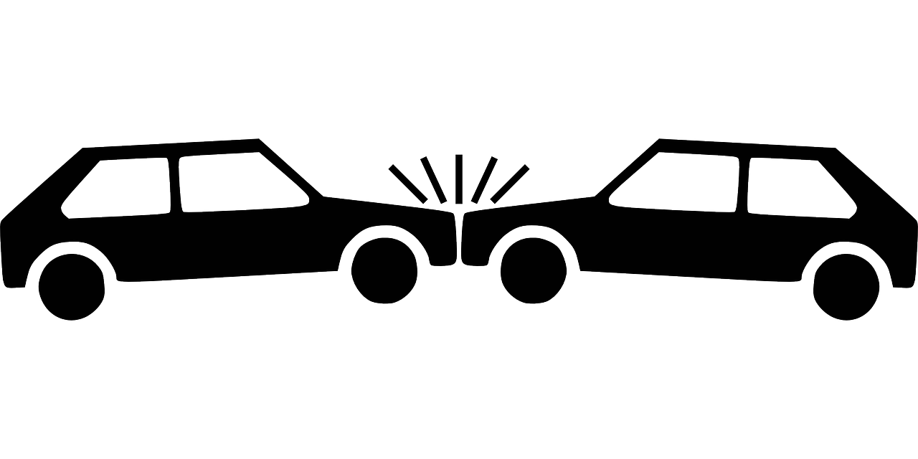
Kaskoversicherungen
Kaskoversicherungen decken Schäden am eigenen Fahrzeug ab.
Eine Kaskoversicherung ist in der Schweiz in der Regel freiwillig.
Die Teilkasko deckt grob gesagt Schäden, an denen man keine Schuld hat.
Mit der Vollkasko ist man zusätzlich gegen Schäden versichert, die man selbst verursacht hat.
Hier gilt es für Laura gut abzuwägen, wie gross das Risiko für selbstverursachte Schäden eingeschätzt wird und ob sich deshalb der Abschluss einer Vollkaskoversicherung lohnt. Faktoren können beispielsweise der Wert des eigenen Fahrzeuges, die Häufigkeit der Benutzung oder die gewählten Verkehrswege (vielbefahrene Strassen, Nebenstrassen) sein.

Slide 7
Assistanceversicherungen
Assistanceversicherungen gibt es in verschiedenen Varianten. Zwei davon, die in einem Zusammenhang mit dem Strassenverkehr stehen, sind die
Unfallassistance, die Organisation und Pflege nach einem Unfall versichert
oder
Kfz-Assistance, die Leistungen wie z.B. das Abschleppen eines Unfallfahrzeuges oder Pannenhilfe versichert.
Assistanceversicherungen sind freiwillig und müssen vor einem Ereignis abgeschlossen werden.

Slide 8
Strassenverkehrsrechtschutz
Die Verkehrsrechtsschutzversicherung ist ein freiwilliger Zusatzbaustein des Versicherungsschutzes eines Motorfahrzeuges.
Sie übernimmt die Kosten von Prozessen im Zusammenhang mit Unfällen.
Beispiel: Laura wird nach einem Rollerunfall in einen Strafprozess verwickelt. Ihr wird vorgeworfen, dass sie mit ihrem Roller eine Körperverletzung begangen haben soll, weil sich eine andere Person beim Unfall das Bein gebrochen hat. Hier würde die Verkehrsrechtsschutzversicherung die Prozesskosten übernehmen (z.B. auch die Kosten für Lauras Anwalt).

Slide 9
Aufträge und Aufgabe
Hast du die Informationen über den Verkehrsschutz gut studiert?
Super, dann bist du nun gerüstet für die Aufträge und Aufgabe dazu!
Hier gelangst du zum dazugehörigen Dokument:

Slide 10
Game, Infos, Links
Web-Game: Etwas mehr Freiheit https://www.shareyourrisk.ch/s1/e1-etwas-mehr-freiheit/
Erklärfilm: „Mobilität“ https://youtu.be/uVjTlmOtCXk (1:33 Minuten)
Schweizerischer Versicherungsverband SVV, Verkehrsrechtschutzversicherung – Wie sie hilft bei einem Unfall https://www.svv.ch/de/verkehrsrechtschutzversicherung-wie-hilft-sie-bei-einem-unfall

